Slide 1
Stratego
Joannis Pouliou

Slide 2
C++ SFML
Simple and Fast Multimedia Library
Cross platform

Slide 3
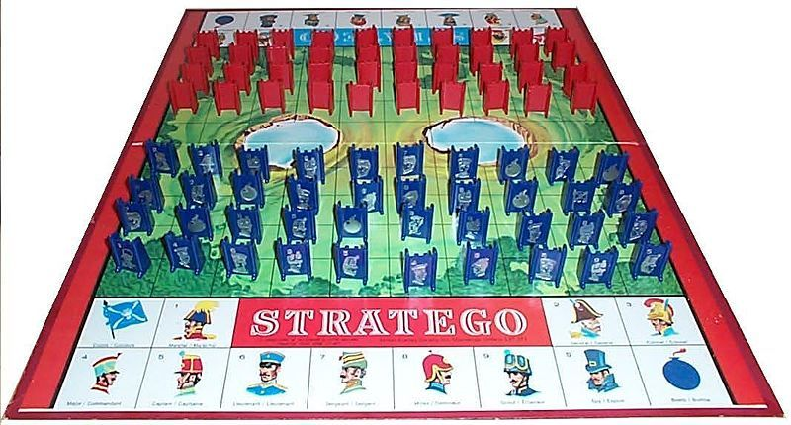
Stratego

Slide 4
Ändringar i planen
Multiplayer->AI
Spelrutorna fick en egen klass

